Slide 1
Восточная Европа во второй половине ХХ века.
Восточная Европа: особенности модели развития.
Политика СССР в отношении восточноевропейских стран.
Углубление кризиса «реального социализма».

Slide 2
Восточная Европа: особенности модели развития.
В странах, получивших название народно-демократических, сохранились остатки многопартийности.
Ведущую роль коммунистов признали Польша, Болгария, Чехословакия, Восточная Германия. Политические партии в них не были распущенны.

Slide 3
В остальном в Восточной Европе установилась советская модель тоталитарного режима (культ лидера, массовые репрессии).

Slide 4
По советскому образцу были проведены коллективизация сельского хозяйства и индустриализация.
Формально восточноевропейские страны считались независимыми государствами.
В 1947 г. С возникновением Информбюро фактическое руководство «братскими странами» начало осуществляться из Москвы.

Slide 5
Политические лидеры Болгарии и Югославии (Г. Дмитров и И. Тито) выступили с идеей создания конфедерации восточноевропейских стран, что позволило бы им самостоятельно выбирать модель развития.

Slide 6
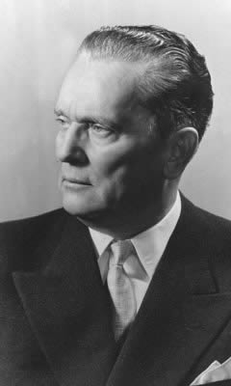
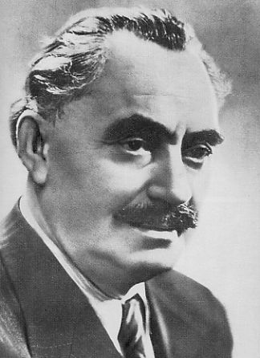
Георгий Михайлович Димитров
(1882-1949)
Иосип Броз Тито (1892-1980)

Slide 7
Советское руководство увидело в этой идее угрозу своему влиянию на освобождённые от фашизма страны

Slide 8
СССР разрывает отношения с Югославией.
Информбюро призвало югославских коммунистов к свержению режима Тито ( его режим, вплоть до смерти Сталина, определялся как фашистский).
1948-1949 гг. – волна расправ над теми, кого подозревали в симпатиях к идеям лидера Югославии.

Slide 9
Тоталитарные режимы в большинстве восточноевропейских стран оставались неустойчивыми.
Кризис советской модели социализма в Восточной Европе начал развиваться почти сразу со времени её установления.
Смерть Сталина в 1953 г. Повлекла за собой восстание в ГДР.

Slide 10
Разоблачение культа личности Сталина ХХ съездом КПСС в 1956 г. привело к смене в своё время выдвинутых и поддерживаемых им руководителей правящих партий в большинстве восточноевропейских стран.

Slide 11
Политика СССР в отношении восточноевропейских стран.
Все попытки демонтажа тоталитарных структур странами «социалистического лагеря» были пресечены вооружёнными силами (Венгрия 1956г., Чехословакия 1968г.)
Правовое обоснование ввода войск в обоих случаях отсутствовало.

Slide 12
Руководство КПСС и Советского государства присвоило себе право решать, что отвечает интересам социализма не только в СССР, но и во всём мире.
Концепция реального социализма Л. И. Брежнева предполагала, что право на существование имело только принятое в СССР понимание социализма. («доктрина Брежнева»)

Slide 13
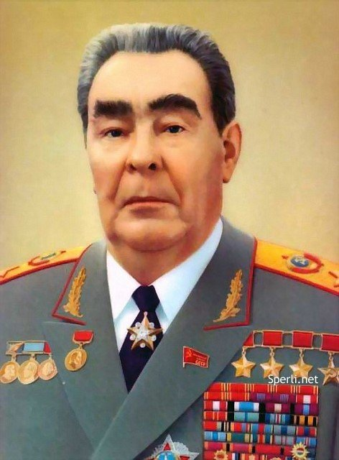
Леонид Ильич Брежнев
(1906-1982)

Slide 14
Подоплека доктрины:
-идеологические соображения.
-Разрыв Венгрией и Чехословакией союзных отношений с СССР рассматривался как нарушающее соотношение сил в Европе

Slide 15
Углубление кризиса «реального социализма»
В 1970-е гг. во многих странах Восточной Европы исподволь:
-проводились реформы
-открывались ограниченные возможности развития свободных рыночных отношений

Slide 16
-активизировались торгово-экономические связи с государствами Западной Европы
-ограничивались репрессии против инакомыслящих

Slide 17
Перемены, однако, носили ограниченный характер, проводились с оглядкой на позицию руководства СССР, относящегося к ним неодобрительно.

Slide 18
Переломом стали события в Польше в 1980-1981 гг., где сформировался независимый профсоюз «Солидарность».
Позиция-антикоммунистическая
Его членами стали миллионы представителей рабочего класса

Slide 19
В этой ситуации СССР не решилось использовать войска для подавления инакомыслия
В Польше введено военное положение
Установлено авторитарное правление генерала В. Ярузельского

Slide 20
Это ознаменовало собой полный крах идеи «реального социализма», который вынужденно был заменён, с одобрения СССР, на военную диктатуру.

